Slide 1
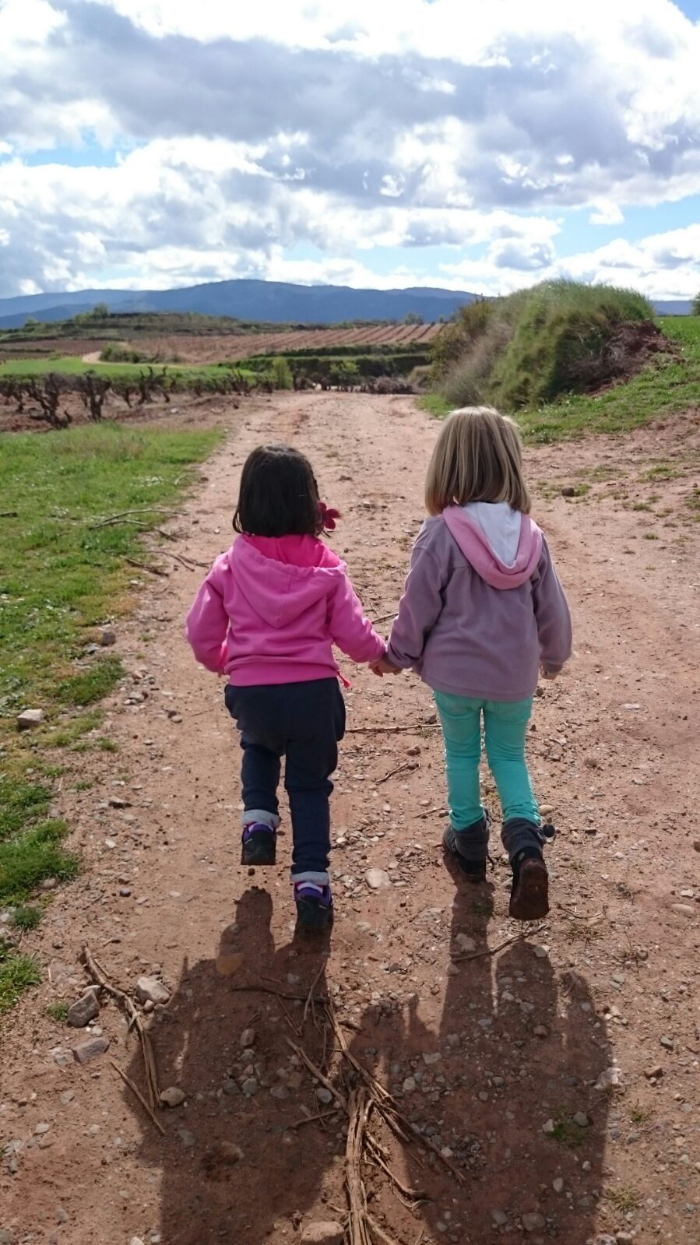
Vincana la yincana del vino #VincanaDmoreno
Enoturismo familiar

Slide 2
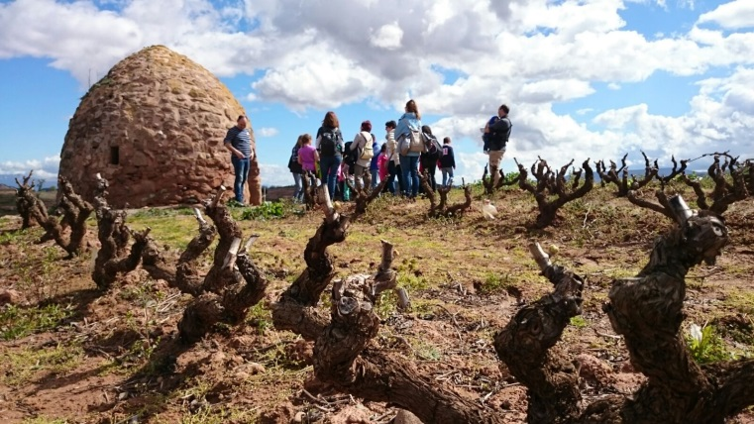
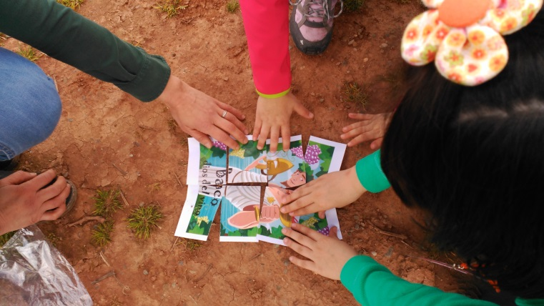
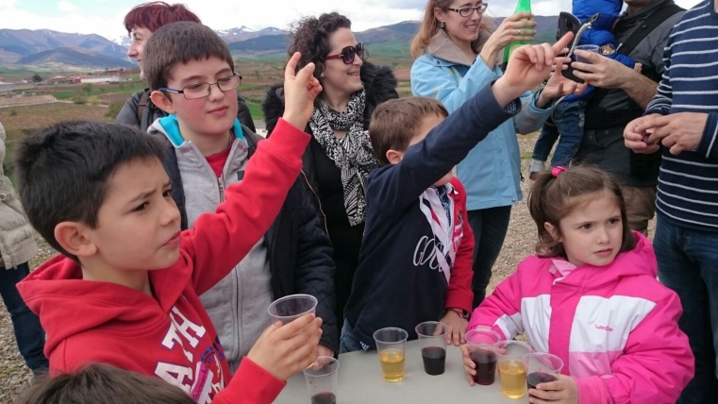
VINCANA, LA YINCANA DEL VINO.
La propuesta de Bodegas DAVID MORENO para este verano se llama VINCANA.
¿QUÉ ES LA VINCANA?
La #VincanaDmoreno es una aventura, un juego de enigmas, una experiencia diferente alrededor del mundo del vino.
¿EN QUÉ CONSISTE?
El juego consiste en seguir pistas y resolver enigmas con un tema principal. EL VINO. Para resolverlos no necesitas ser un entendido en vinos pero es imprescindible participar y trabajar en equipo para poner a prueba estrategia, habilidad e ingenio.
¿DÓNDE?
Para realizar la #VincanaDmoreno damos prioridad a los escenarios: el calado de barricas de BODEGAS DAVID MORENO en Badarán, los viñedos y guardaviñas.
¿ A QUIÉN VA DIRIGIDO?
La Vincana está orientada al turismo familiar, a grupos de amigos y a todos los enoturistas apasionados del mundo-mundial con ganas de aprender y divertirse a partes iguales.
Nos gusta personalizar y adaptamos las pruebas y recorridos según las características del grupo.

Slide 3
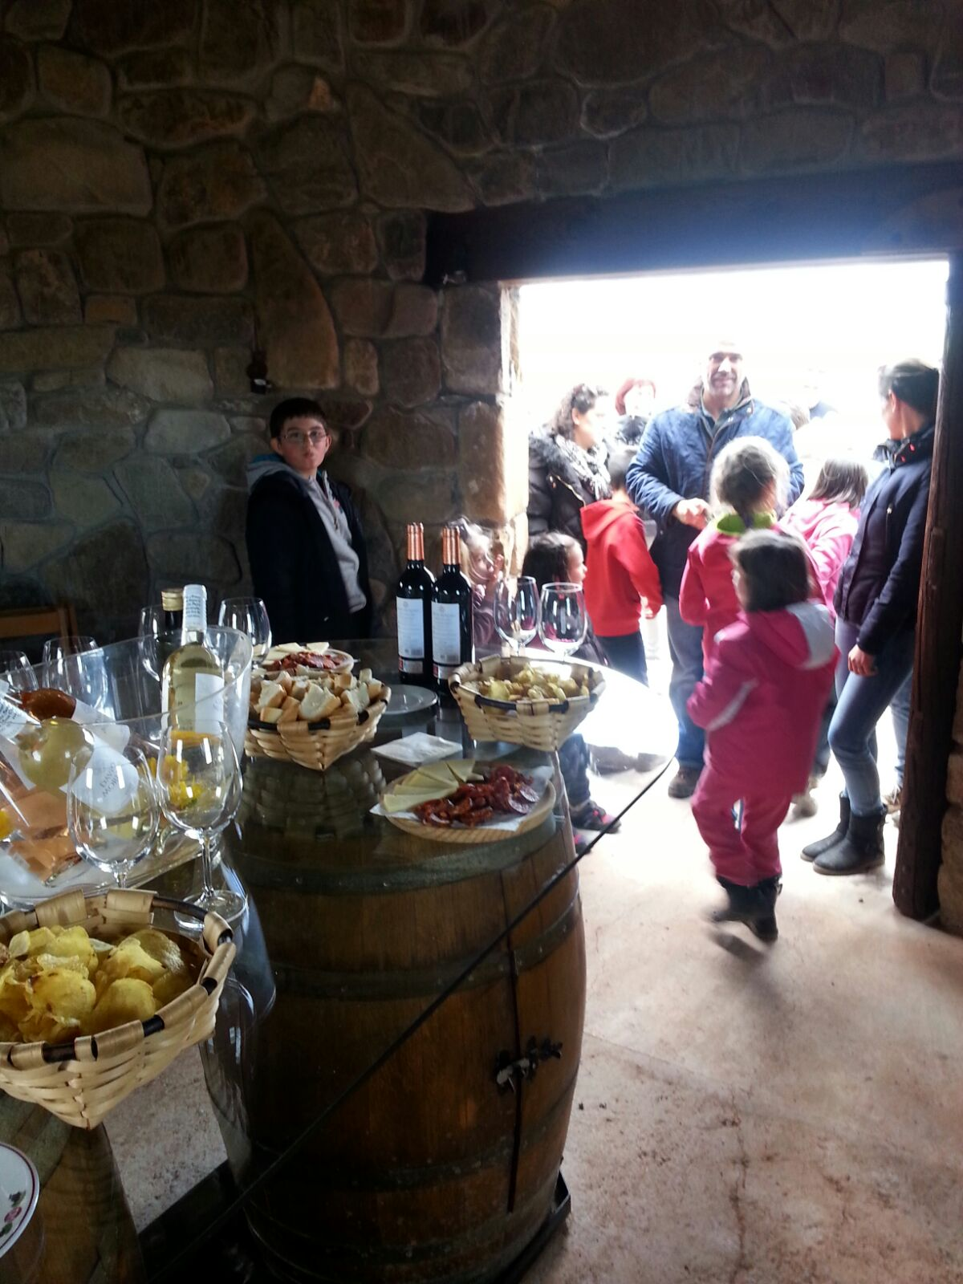
PROGRAMA:
11:00 recepción en la bodega
VINCANA por los viñedos o por la bodega (dependiendo del tiempo)
Aperitivo campero en el guardaviñas
13:30 Visita a la bodega
14:30 Comida riojana en el comedor del calado (opcional)
PRECIOS:
25€ adulto,
10€ niños (de 6 a 15 años). Menores de 5 años gratis
Precio Vincana + comida en la Bodega:
55€ adulto
16€ niños* (de 6 a 15 años)
menores de 5 años* gratis
*cada niño deberá ir acompañado de un adulto
RESERVAS : LLÁMANOS PARA SOLICITAR TU RESERVA, al teléfono 941 367338. Es necesario reservar con 3 días de antelación o consultar si para la fecha elegida está programada esta actividad.

